Slide 1

컴퓨터 네트워크
Computer Network
실습 과제 6-1 ARP, 캐싱 실습
컴퓨터 공학과
20164091 / 송희령

Slide 2
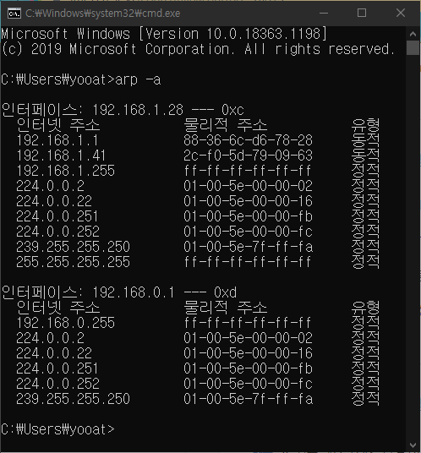
Q1
arp –a 명령으로 현재 본인의 컴퓨터에 있는 ARP 캐시의 내용을 조사
arp –a 명령을 실행한 모습입니다.
인터페이스 -> 랜카드의 IP 주소
인터넷 주소 -> ARP 캐시 테이블에 저장되있는 IP 주소들
물리적 주소 -> 해당 장치의 물리적 주소

Slide 3
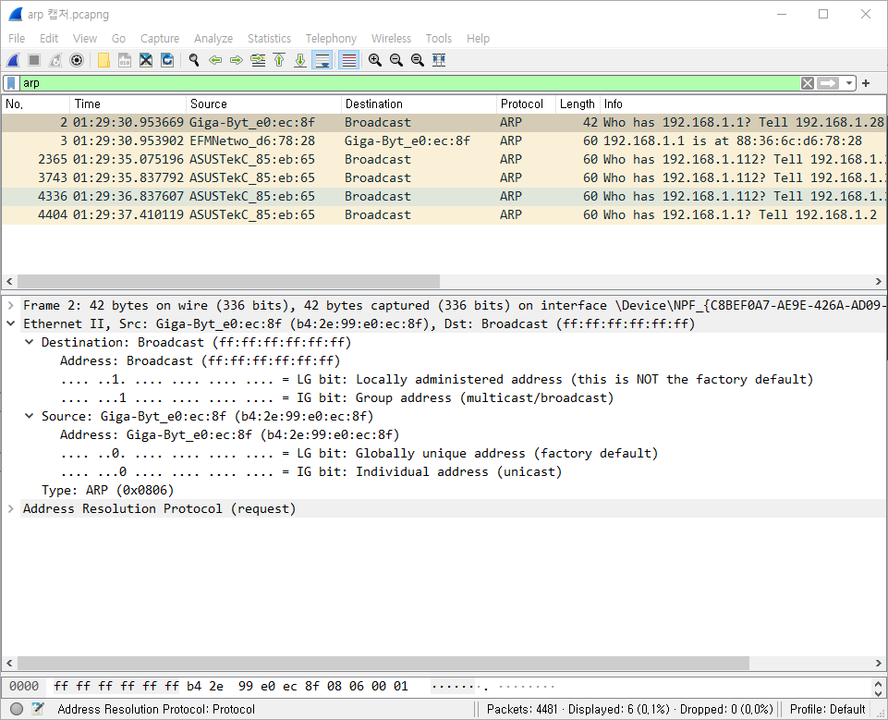
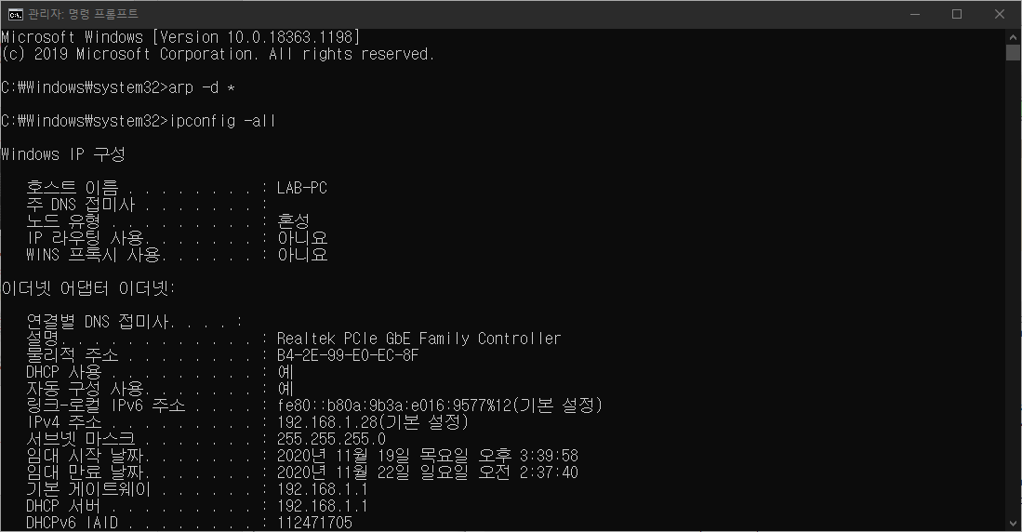
Q2
ARP 요청 메시지를 포함하는 이더넷 프레임의 출발지, 목적지, 주소의 16진수 값은?
목적지 주소입니다.
Broadcast 방식으로 FF:FF:FF:FF:FF:FF입니다.
출발지 주소입니다.
제 컴퓨터 랜카드의 물리적주소인것을 확인할 수 있습니다.

Slide 4
Q3
2바이트 프레임 타입 필드의 16진수 값은?
Type : ARP (0x0806) 입니다.

Slide 5
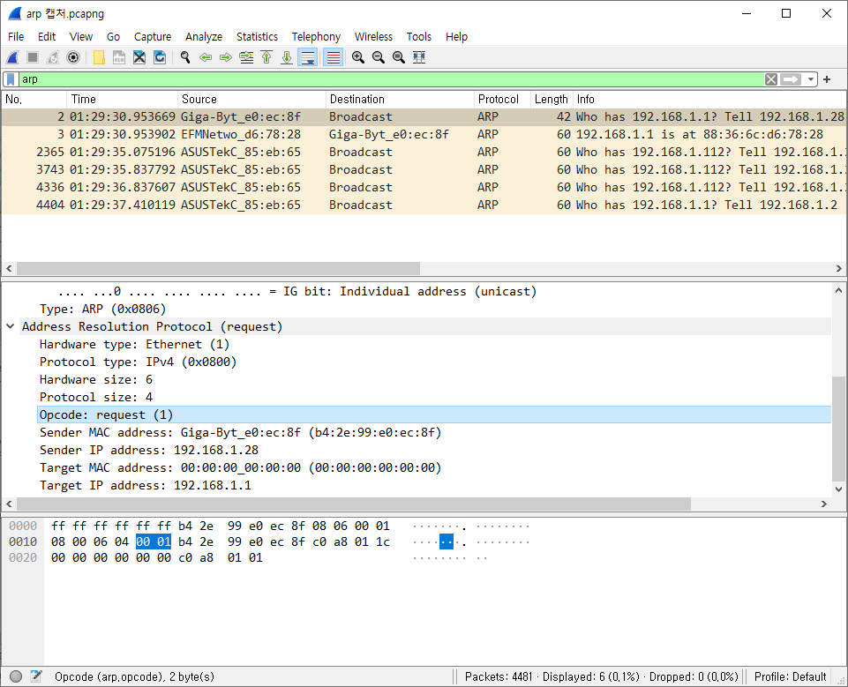
Q4
이더넷 프레임 시작에서 ARP opcode 필드까지의 바이트수는?
시작 순서를 0번부터 시작한다고 가정할때
20번과 21번째 바이트가 Opcode 바이트임을 알 수 있습니다.
그러므로 전체 바이트에서 Opcode까지는 20바이트가 필요하단것을
알 수 있습니다.

Slide 6
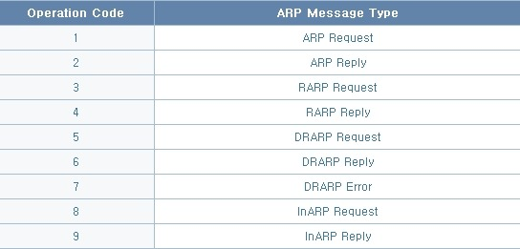
Q5
ARP 요청 Opcode 값은?
opcode의 위치를 보면 opcode값이 0x0001임을 확인 할 수 있습니다.
opcode의 값에 따른 메세지타입을 보면
해당 코드는 1에 해당하므로 ARP 요청임을 알 수 있습니다.

Slide 7
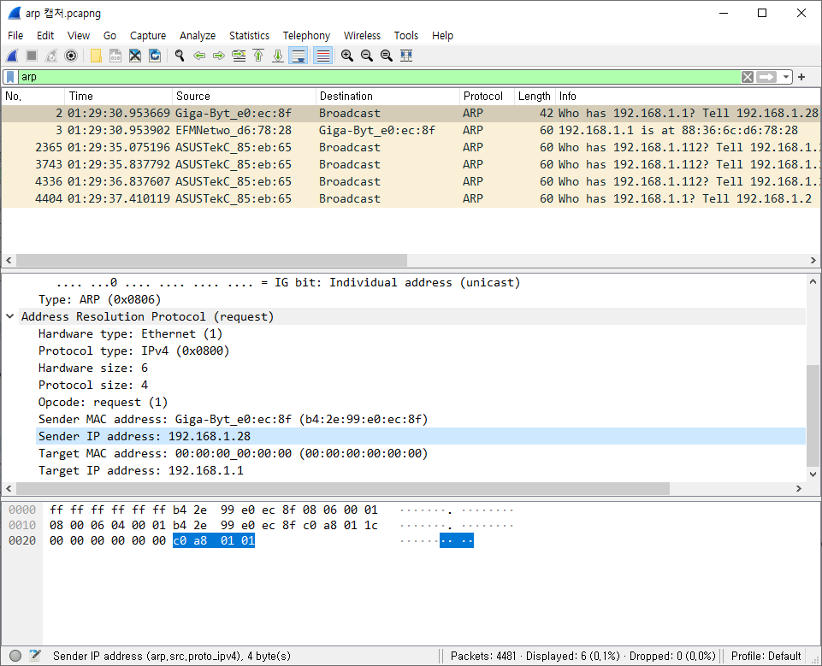
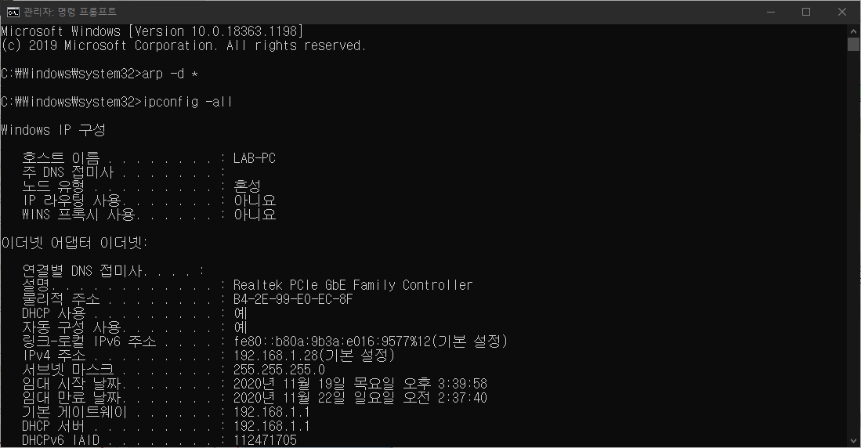
Q6
ARP 요청 메시지가 sender의 IP주소를 포함했는가? 했다면 IP주소값은?
IP주소를 포함한것을 확인 했으며
IP주소는 제 컴퓨터의 IP(192.168.1.28)인것으로 확인됩니다.

Slide 8
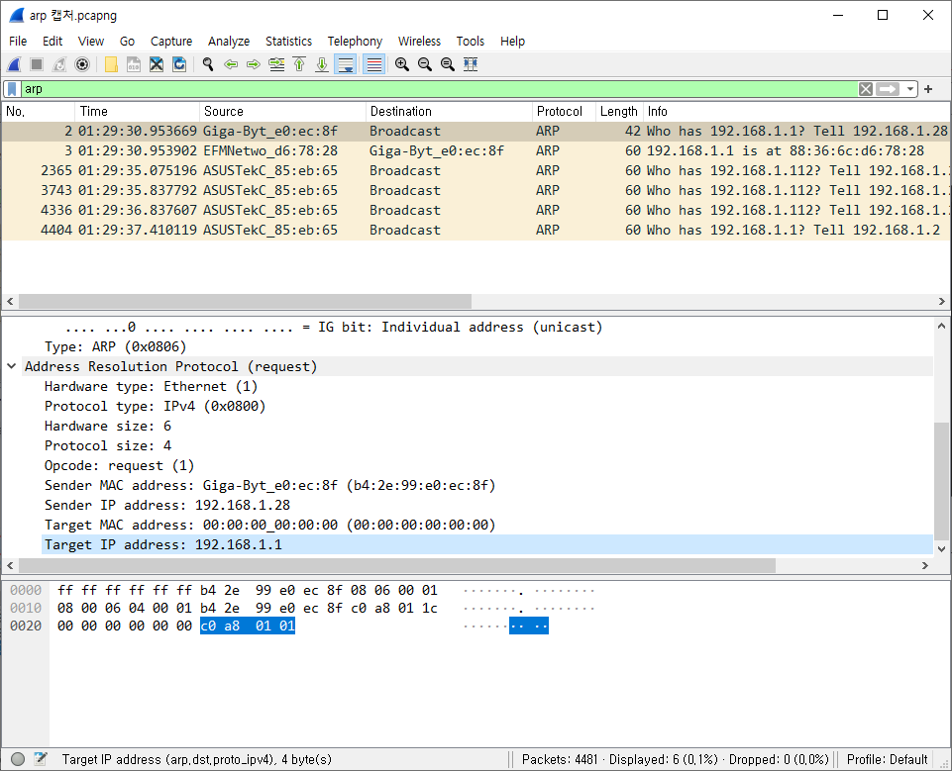
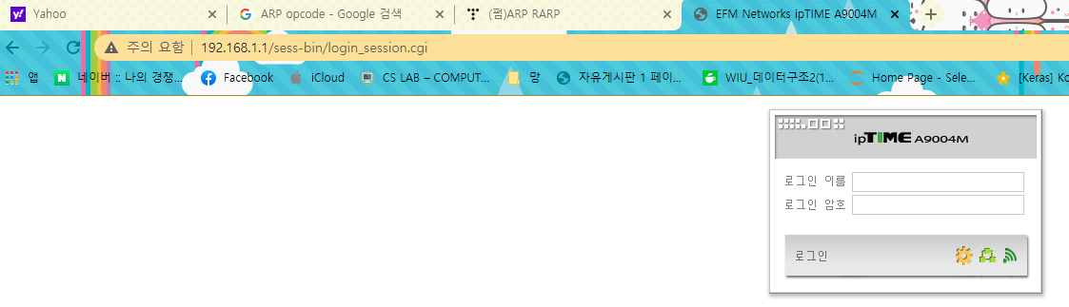
Q7
ARP 요청 메시지의 어느 부분에 특정 IP 주소에 해당하는 이더넷 주소를 질문하고 있는가? 특정 IP 주소는?
Target IP address를 통해 알 수 있습니다.
해당 부분에서 MAC주소를 질문합니다.
IP 주소는 연구실 공유기인 192.168.1.1을 나타내고 있습니다.

Slide 9
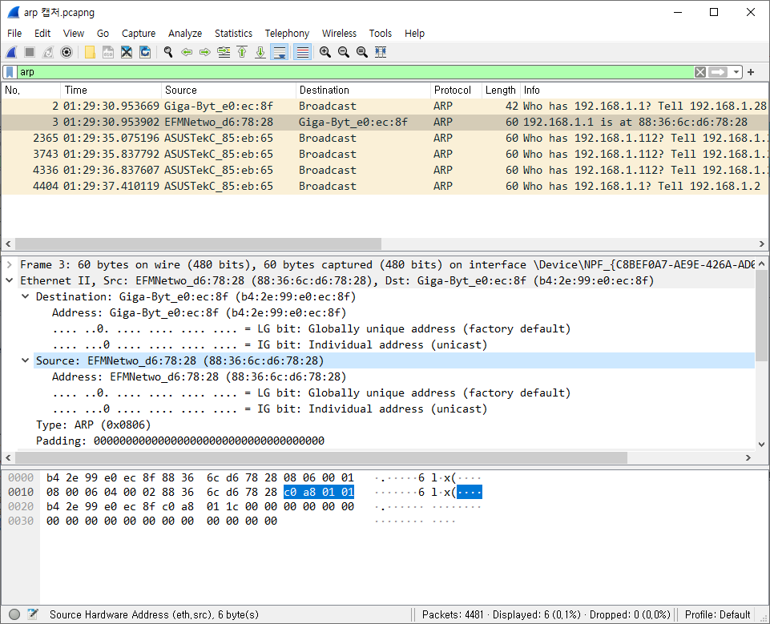
Q8
ARP 응답 메시지를 포함하는 이더넷 프레임의 출발지, 목적지 주소의 16진수 값은?
목적지는 b4:2e:99:e0:ec:8f 제 컴퓨터 이고
출발지는 88:36:6c:d6:78:28 임을 확인할 수 있습니다.

Slide 10
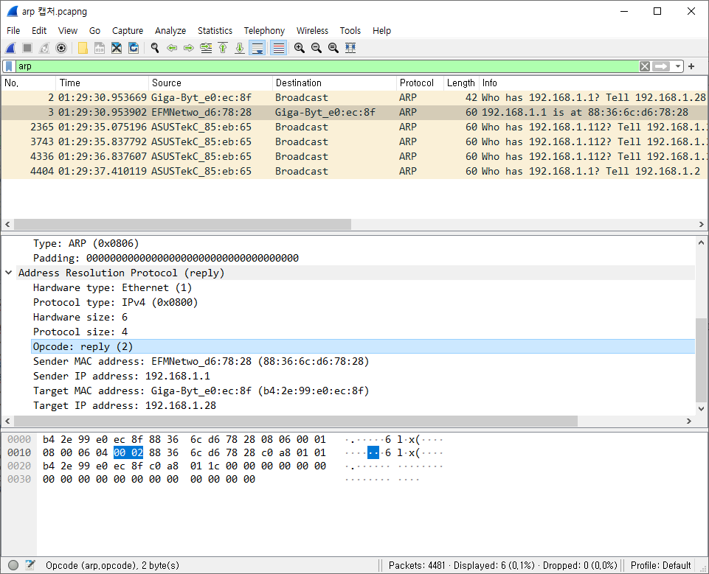
Q9
이더넷 프레임 시작에서 ARP opcode 필드까지의 바이트 수는?
4번 문제와 같이 20번과 21번째에서 opcode가 위치한것을 알 수 있습니다.
고로 opcode까지의 바이트 수는 20바이트가 필요하단것을 알 수 있습니다.

Slide 11
Q10
ARP 응답 opcode의 값은?
opcode의 값은 0x0002인것을 확인할수 있습니다.
해당 코드는 2이며 ARP 응답임을 알 수 있습니다.

Slide 12
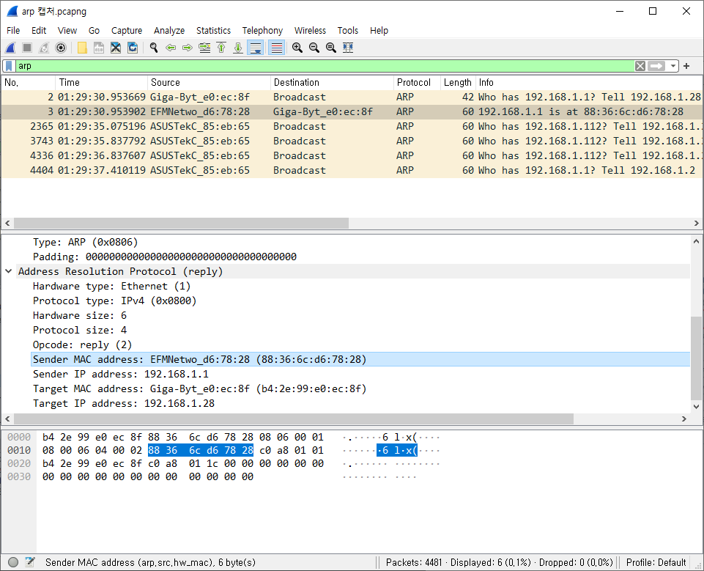
Q11
ARP 요청에 대한 응답 부분은 어디에 있는가? 질의된 IP 주소에 대한 이더넷 주소 값은?
응답에 대한 부분은 응답 ARP의 보낸사람의 MAC주소인
Sender MAC addres를 보면 알 수 있습니다.
질의된 IP주소에 대한 이더넷 주소 값은
88:36:6c:d6:78:28 임을 알 수 있습니다.

Slide 13
감사합니다
20164091 송희령

